Slide 1
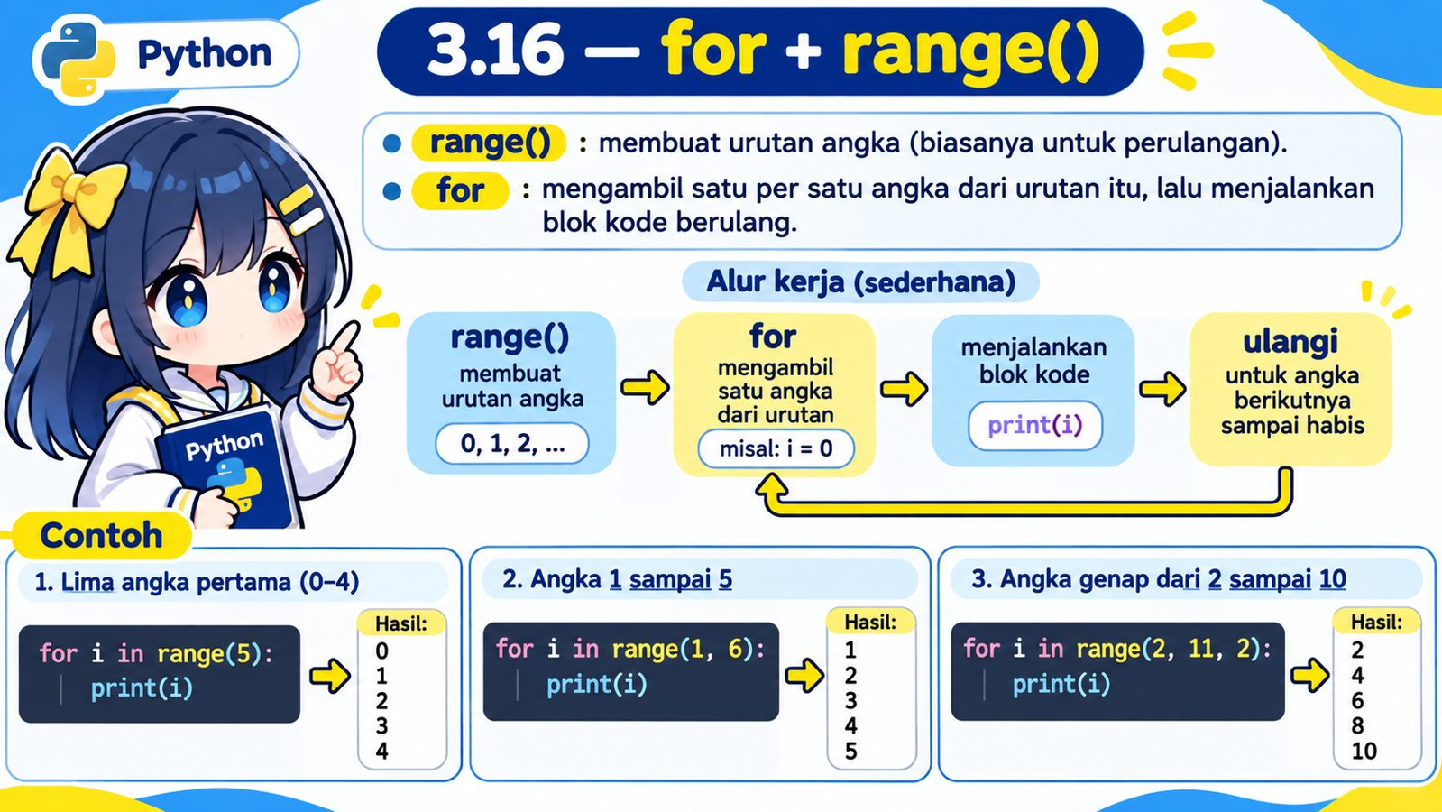
3.16 — for + range()
Menggunakan urutan angka dari range() untuk mengontrol loop for
range() membuat angka; for mengambil dan memprosesnya satu per satu

Slide 2
Apa Maksud for + range()?
range() menyediakan urutan angka. for mengambil angka itu satu per satu dan menjalankan blok kode untuk setiap angka.
Mental model:
range() → angka
for → ambil satu angka
blok → proses angka
ulang → sampai habis
Gabungan ini cocok saat pengulangan perlu dikontrol oleh urutan angka.
for + range() = loop berbasis angka

Slide 3
Bentuk Dasar
for i in range(...):
perintah
i = variable loop
range(...) = sumber angka
perintah = blok yang diulang
Setiap iteration, i berisi angka berikutnya dari range().
Variable loop mengikuti angka dari range()

Slide 4
Step by Step: for i in range(5)
1. range(5)
→ 0,1,2,3,4
2. i = 0
jalankan blok
3. i = 1,2,3,4
ulang
4. Setelah 4
loop selesai
for i in range(5):
print(i)
Urutan range menentukan nilai i

Slide 5
Contoh 1 — range(stop)
for i in range(5):
print(i)
Output:
0
1
2
3
4
Loop berjalan 5 kali.
range(5) → lima iteration

Slide 6
Contoh 2 — range(start, stop)
for i in range(1, 6):
print(i)
Output:
1
2
3
4
5
Start ikut, stop tidak ikut.
Untuk 1–5 gunakan range(1, 6)

Slide 7
Contoh 3 — range(start, stop, step)
for i in range(2, 11, 2):
print(i)
Output:
2
4
6
8
10
Step 2 membuat angka meloncat dua-dua.
for mengikuti lompatan yang dibuat range()

Slide 8
Contoh 4 — Mengulang Pesan
for i in range(3):
print('Belajar Python')
range(3) membuat tiga iteration.
Nilai i tidak harus dipakai di dalam blok.
Pesan dicetak 3 kali.
range(n) cocok untuk ulang sebanyak n kali

Slide 9
Contoh 5 — Nomor Urut 1 sampai 5
for nomor in range(1, 6):
print('Nomor', nomor)
Output:
Nomor 1
Nomor 2
Nomor 3
Nomor 4
Nomor 5
Variable loop bisa diberi nama sesuai makna datanya

Slide 10
Contoh 6 — Perhitungan dengan Nilai Loop
for i in range(1, 6):
print(i, 'x 2 =', i * 2)
Output:
1 x 2 = 2
2 x 2 = 4
3 x 2 = 6
4 x 2 = 8
5 x 2 = 10
Nilai i bisa dipakai dalam expression

Slide 11
Contoh 7 — Tabel Perkalian Sederhana
angka = 5
for i in range(1, 11):
print(angka, 'x', i, '=', angka * i)
Program menghasilkan tabel perkalian 5 dari 1 sampai 10.
range(1, 11) menentukan nilai pengali.
for + range() cocok untuk pola berulang

Slide 12
Contoh 8 — Menghitung Total 1 sampai 5
total = 0
for i in range(1, 6):
total = total + i
print('Total:', total)
Urutan:
0+1=1
1+2=3
3+3=6
6+4=10
10+5=15
Output: 15
Akumulasi memakai nilai loop dari range()

Slide 13
Contoh 9 — for + if + range()
for i in range(1, 11):
if i % 2 == 0:
print(i)
range memberi 1 sampai 10.
if memilih hanya angka genap.
Output:
2, 4, 6, 8, 10
for mengulang, if menyaring

Slide 14
Contoh 10 — Countdown
for i in range(5, 0, -1):
print(i)
print('Mulai!')
Output:
5
4
3
2
1
Mulai!
Step negatif membuat loop bergerak turun.
for mengikuti arah step dari range()

Slide 15
Contoh 11 — Membuat Pola Angka
for i in range(1, 6):
print('*' * i)
Output:
*
**
***
****
*****
Nilai i mengontrol berapa kali * diulang.
Nilai loop bisa mengontrol ukuran output

Slide 16
Contoh 12 — Membuat List Baru
hasil = []
for i in range(1, 6):
hasil.append(i * i)
print(hasil)
Setiap angka dikuadratkan lalu ditambahkan ke List.
Output:
[1, 4, 9, 16, 25]
for + range() dapat menghasilkan data baru

Slide 17
Berapa Kali Loop Berjalan?
range(5)
Loop: 5 kali
range(1,6)
Loop: 5 kali
range(2,11,2)
Loop: 5 kali
range(5,0,-1)
Loop: 5 kali
Jumlah iteration = jumlah angka yang dihasilkan range()

Slide 18
for + range() vs for dengan List
for + range()
Cocok saat kita butuh urutan angka atau jumlah pengulangan.
Contoh: 1–10, nomor urut, countdown.
for dengan List
Cocok saat kita punya data yang ingin diproses satu per satu.
Contoh: nama, harga, nilai.
Pilih sumber loop sesuai kebutuhan

Slide 19
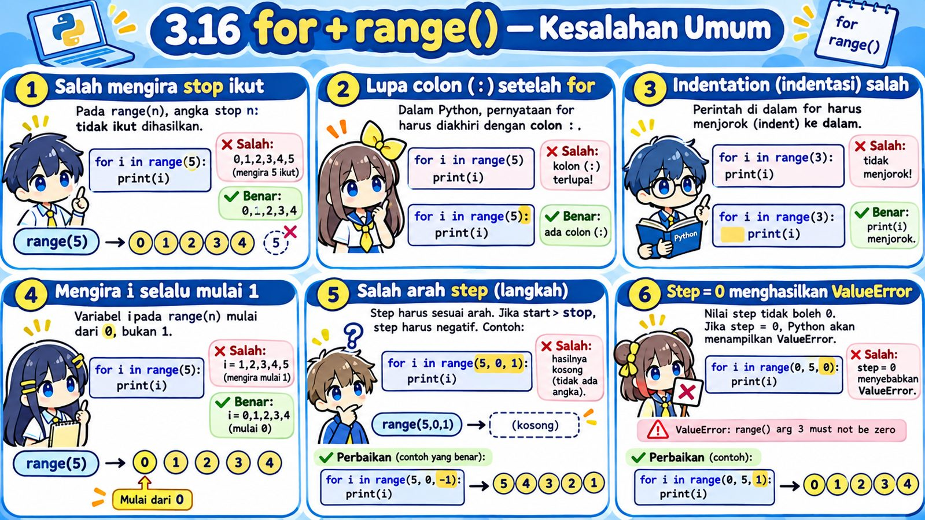
Kesalahan Umum for + range()
Cek stop, colon, indentation, start, dan step

Slide 20
Latihan 1 — Tebak Output
for i in range(3)
Nilai i: 0,1,2
for i in range(2,5)
Nilai i: 2,3,4
for i in range(1,8,3)
Nilai i: 1,4,7
for i in range(5,0,-2)
Nilai i: 5,3,1
Prediksi range dulu, baru prediksi loop

Slide 21
Latihan 2 — Trace Expression
for i in range(1, 4):
print(i * 10)
i = 1 → 10
i = 2 → 20
i = 3 → 30
Output:
10
20
30
Nilai loop dapat langsung dipakai dalam perhitungan

Slide 22
Mini Challenge — for + range()
A. Cetak 1–10
Petunjuk: range(1,11)
B. Cetak genap 2–20
Petunjuk: range(2,21,2)
C. Countdown 10–1
Petunjuk: range(10,0,-1)
D. Cetak kuadrat 1–5
Petunjuk: gunakan i*i
Tentukan dulu urutan angka yang dibutuhkan

Slide 23
Ringkasan 3.16 — for + range()
Yang perlu diingat:
• range() menghasilkan urutan angka
• for mengambil angka satu per satu
• variable loop berubah tiap iteration
• range(stop), range(start, stop), dan range(start, stop, step) bisa dipakai
• nilai loop bisa dicetak atau dihitung
• for bisa digabung dengan if
• step negatif membuat loop mundur
Contoh inti:
for i in range(1, 6):
print(i)
Output:
1
2
3
4
5
Mental model: range membuat jalur angka → for berjalan melewati jalur itu satu per satu.
Selesai 3.16 — berikutnya: range() + len() untuk index List

Slide 24
Source Code Praktik
Saya sertakan file Python berisi contoh pengulangan, nomor urut, tabel perkalian, total, for + if, countdown, pola, dan pembuatan List baru.
for i in range(1, 6):
print(i)
Prediksi nilai i terlebih dahulu sebelum menjalankan kode

